Slide 1


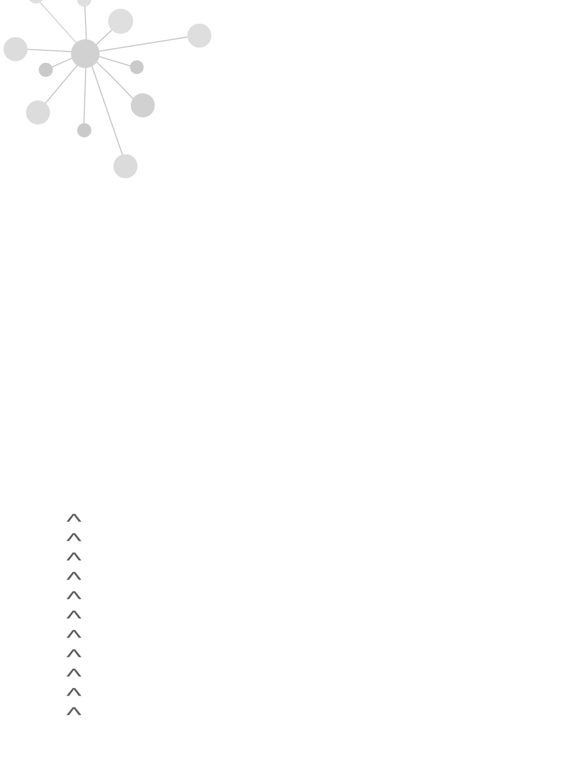
利用准私密社交网络文本数据检测
抑郁用户的可行性分析

Slide 2
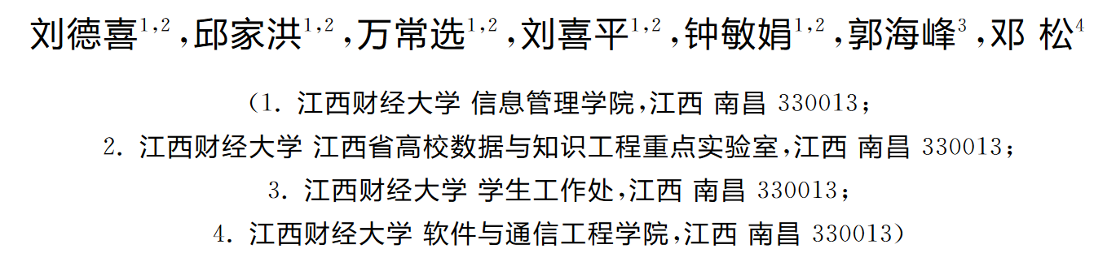
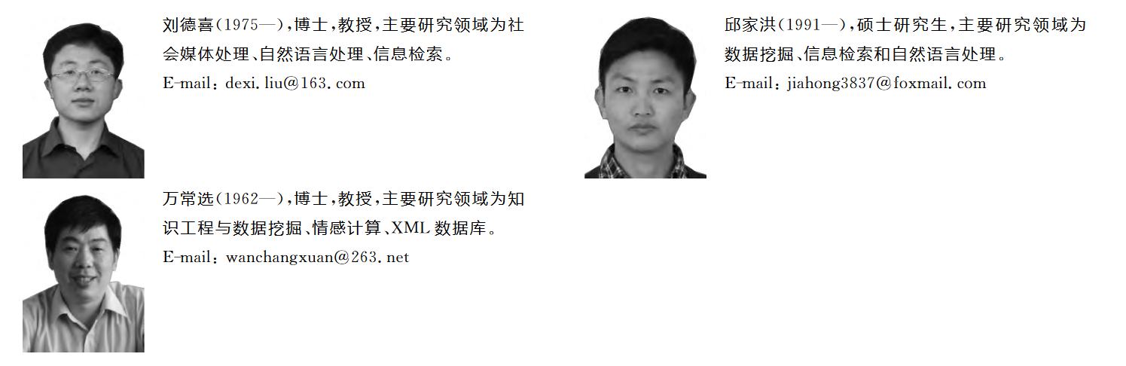
作者

Slide 3
C
ONTENTS
0
引言
3
实验分析
1
相关研究
4
总结
2
相关方法

Slide 4
0引言
世界健康组织在2012年的研究表明，全世界约有3.5亿人患有抑郁症，严重的抑郁可以导致自杀
心理学上通过抑郁自评量表检测的方法属于侵入型检测方法，在适时性和自评频率方面存在不足，导致不能及时检测出抑郁症患者，延误治疗。
Twitter、微博、微信等社交媒体已经成为人们互相交流必不可少的工具，形成与物理空间相对等的网络社区，用户网络行为信息也记录在社交网络中，为检测用户抑郁症等心理健康疾病提供了一种新的途径。公开社交网络支持单向关注的特点使得用户隐私权无法得到有效的保障。因此，用户在公开社交网络上更倾向于表达话题性观点，大部分用户仅仅是在热点话题上表现活跃。
与公开社交网络相比，QQ、微信等社交网络因为朋友圈的划分和有限的用户访问权限设置等，更能保障用户隐私不被泄露，私密性更强，更加受到用户的青睐。本文称这种信息只在好友圈可见的社交网络为准私密社交网络。相比公开社交网络数据，准私密社交网络数据能够更有效地反映出用户的生活状态与心理状态，更能反映用户的抑郁等心理健康问题。
已有的研究工作大部分是基于公开社交网络的，鲜有文献分析准私密社交网络数据是否可用于分析用户的抑郁倾向，以及如何利用这些数据分析用户的抑郁倾向。
本文从训练样本选择、特征量化方法、分类模型的选择、文本内容特征四个角度考察利用准私密社交网络文本检测抑郁用户的可行性，并与基于公开社交网络数据进行抑郁检测的相关文献进行比较。

Slide 5
1相关研究
社交网络数据与抑郁的相关性分析
严重的抑郁症患者在社交网络上的行为与正常人存在显著的差异
抑郁用户社会活动少，消极情感更为严重，对人际关系和药物的使用更为担心，同时更注重宗教思想的表达。
抑郁用户使用消极情感词和愤怒词明显较正常用户多，在社交网络上不仅表达抑郁情感也会发布一些非常隐私的信息。
数据源选择
大多数相关研究使用了当前比较流行的社交网络平台，如Twitter、Facebook、论坛、新浪微博、人人网等。
也有利用用户的其他上网痕迹，如网关记录的网页浏览、搜索行为等。
而Hiraga[22]使用了来自YahooJapan、Livedoor等多个blog平台的数据。

Slide 6
1相关研究
特征选择
特征选择方面，被采用较多的特征主要包括语言特征、行为特征、属性特征、社交关系特征等。
语言特征是指用户的社交网络用语表现出来的特征，主要有情感词、人称代词、表情符号的使用等。
行为特征主要有点赞数、转发数、原创帖子数等。
属性特征是指社交网络用户的属性，主要包括年龄、性别、职业等。
社交关系特征是社交网络中错综复杂的社交关系的表现，主要有好友个数、互动频数、亲密度等。
由于LIWC词典是从心理学的角度描绘用户的用词特点，因此经常被用作心理健康分析的语言特征
除以上几类特征外，也有文献直接利用文本中的n-gram、词性(POS)等信息。

Slide 7
1相关研究
训练样本选择
社交网络上的抑郁用户数量非常少，因此采集的样本通常是极度不平衡的，大量的研究工作采用高底分组的方法构建平衡训练样本。
文献[6]采用随机抽取的方式，而文献[24]则采用高低分组的方式，分别抽取了自杀风险最高的和最低的80%的用户构成自杀用户数据集。为了在训练样本中反映抑郁用户和正常用户的真实分布，文献[21]采用非平衡采样的方式，其中449个抑郁用户、279个正常用户。
分类模型
线性回归、多任务线性回归、SVM、朴素贝叶斯、贝叶斯网络、神经网络、决策树、规则决策表等常用的分类模型大都被使用或比较过。

Slide 8
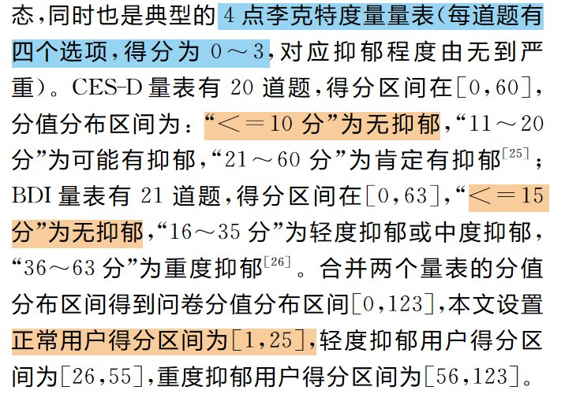
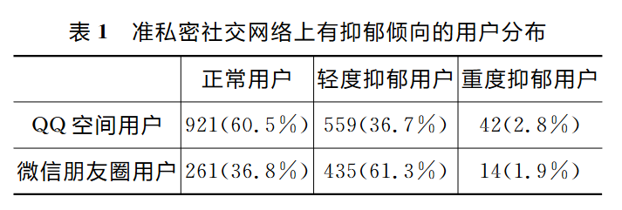
2分析方法
2.1数据采集与预处理
通过用户填写抑郁自评问卷得到用户抑郁状况，即标签；同时，收集用户的QQ和微信账号并获取数据使用授权，采集得到用户准私密社交网络数据。
江西财经大学6378位大一新生于2016年10月参与研究，所有参与者完成抑郁测评问卷，同时签署数据保密协议，获取参与者ＱＱ空间和微信朋友圈数据（问卷截止日期前一年内的数据）。
为了保证数据质量，采取了一系列措施，包括：采用CES-D和BDI双量表形式设计问卷，舍弃两个量表分值相差过大的用户；去除问卷得分为零分或满分的特殊用户以及问卷完成时间少于4min的用户；去除无法采集到QQ空间及微信朋友圈数据的用户。
获取了1522个有QQ空间数据的有效用户，710个有微信朋友圈数据的有效用户
Notes:
导致这种分布差异的可能原因有两个：一是不同抑郁状态的用户在ＱＱ空间和微信朋友圈的使用上有差异；二是由于部分用户（特别是有重度抑郁倾向的用户）的ＱＱ空间设置了密码无法抓取，导致样本分布的改变。
对微信朋友圈和ＱＱ空间中用户发布的帖子数的统计显示，大部分用户发布帖子数量都在５０条以下（截止填写自评量表前一年内）。

Slide 9
2分析方法
2.1数据采集与预处理
数据预处理主要包括去除和转换两个操作。
去除内容包括：（１）转义字符，例如，以“\t”和“\n”的形式出现的空格和换行符；（２）偏僻字符，例如，“卐、※、ぷ”等；（３）英文文本，本研究只针对中文文本。
转换操作：（１）将表情符转换为＜emotion＞（２）将url链接转换为＜url＞（３）将＠及其对象转换为＠符号
数据预处理还包括分词，本文选用的分词工具是NLPIR汉语分词系统，它针对微博等数据有优化、有新词识别能力，比较适合微博、微信、ＱＱ空间上的文本。

Slide 10
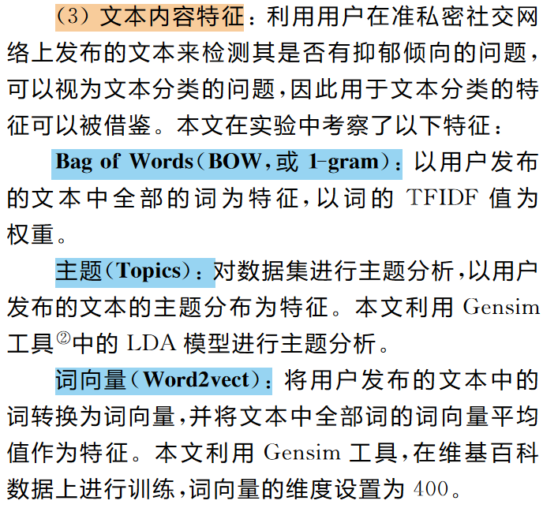
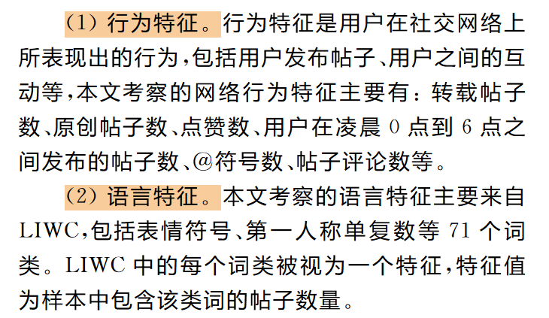
2分析方法
2.2候选特征抽取与量化
当前研究对特征的选取主要有两种方法：一是借助心理学家对抑郁用户社交文本、网络行为、用户属性的统计和分析，归纳出抑郁用户的特征；
二是通过统计用词或行为的频率，根据相关性分析，得出抑郁用户与正常用户在用词或行为上的不同。本文使用了如下候选特征。

Slide 11
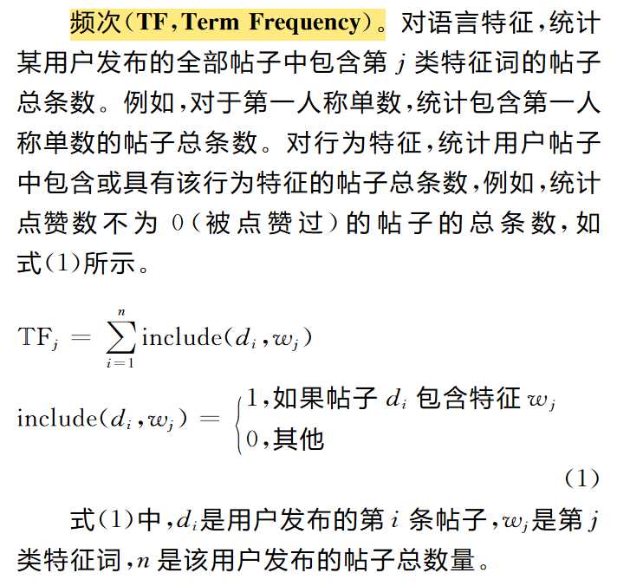
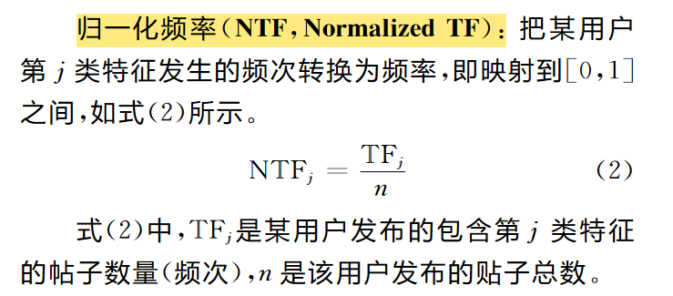
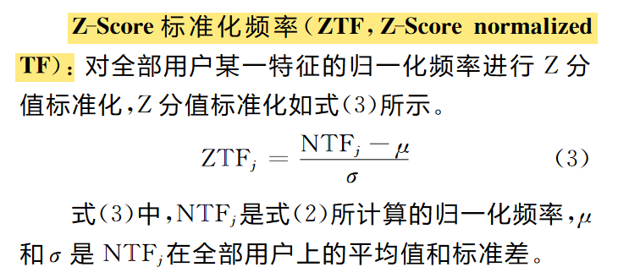
2分析方法
2.2候选特征抽取与量化
对行为特征和语言特征采用了三种量化方式，

Slide 12
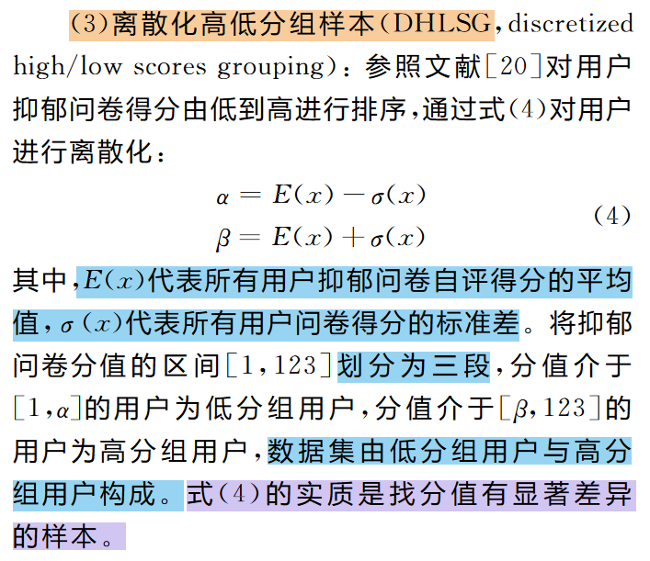
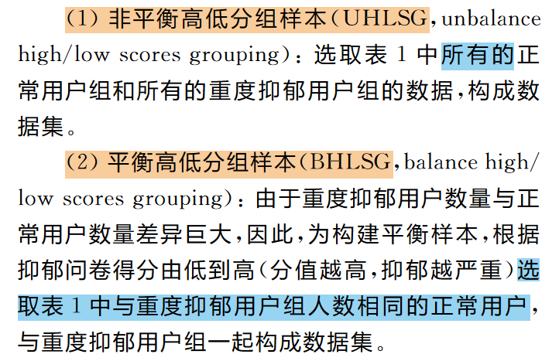
2分析方法
2.3训练样本选择
实验阶段采用三种不同的样本选择方式来构建数据集。

Slide 13
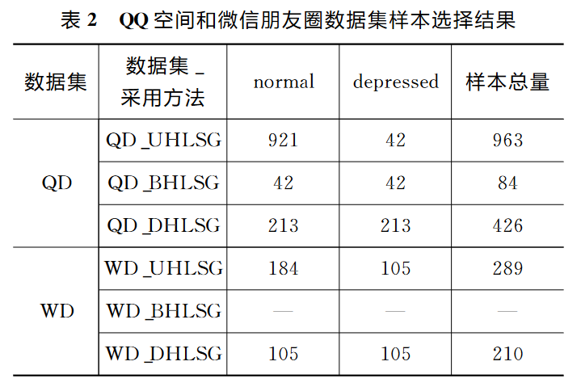
2分析方法
2.3训练样本选择
本文对ＱＱ空间数据集（简称ＱＤ）和微信朋友圈数据集（简称ＷＤ）都进行了如上三种样本选择，得到的样本数量如表２所示。
Notes:
微信数据集因重度抑郁人数只有１４人，样本太少，实验中放弃使用相应的平衡高低分组的样本采样方法。

Slide 14
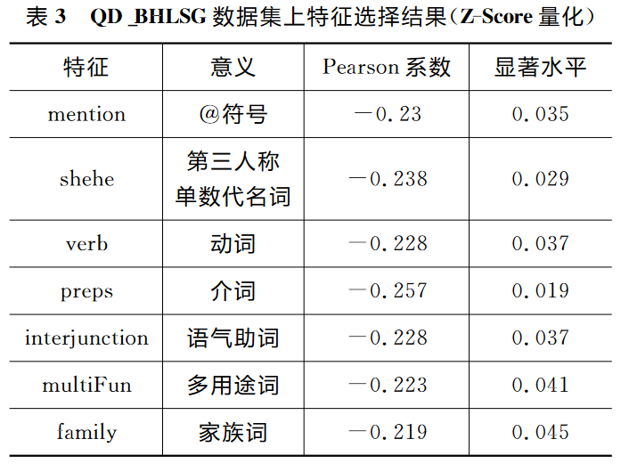
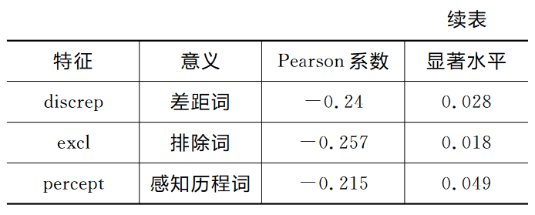
2分析方法
2.4相关性分析
本文通过分析各特征值与抑郁自评量表得分之间的相关性，选择相关性较高且显著的特征用于分类模型中。本文假设所有特征的取值服从正态分布，采用皮尔逊相关系数分析特征值与用户抑郁自评量表得分之间的相关性。
表３是在QQ空间数据集QD_BHLSG上通过相关性分析筛选得到的特征，特征量化方法为Z-Score方法。包括微信朋友圈数据集在内的不同数据集、不同特征量化方法上的特征选择过程类似，选择结果不再赘述。

Slide 15
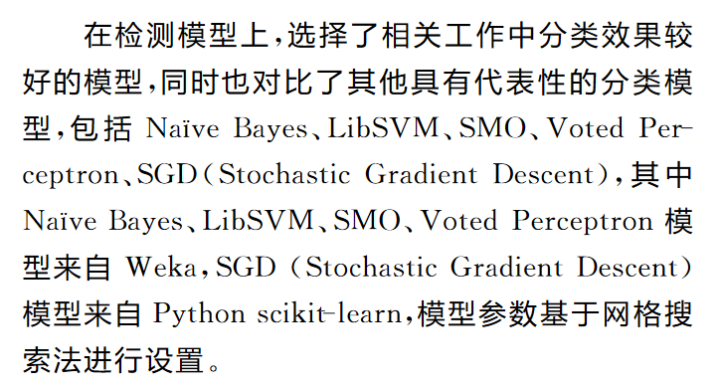
2分析方法
2.5检测模型选择

Slide 16
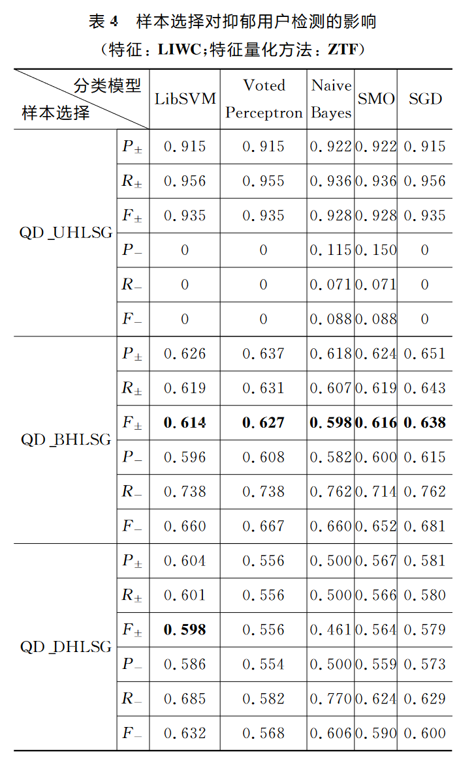
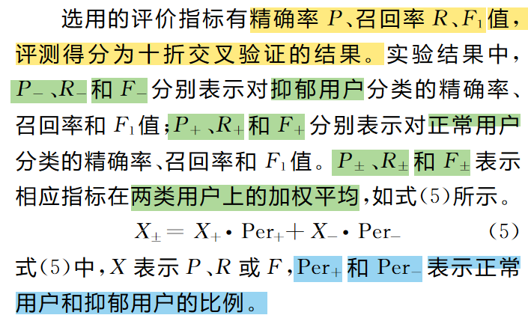

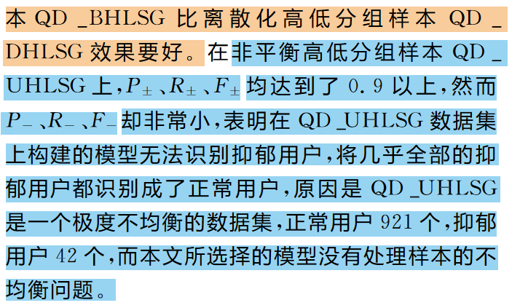
3实验分析
3.1样本选择对抑郁用户检测的影响
Notes:
对比ＱＤ＿ＢＨＬＳＧ数据集和QD＿ＤＨＬＳＧ数据集上的实验结果，如果仅从高低分组数据集的角度考虑，使用抑郁自评得分越极端的用户，所训练出的模型评测结果越优良。原因是，相对ＱＤ＿ＤＨＬＳＧ数据集（正负样本各２１３个），QＤ＿ＢＨＬＳＧ数据集上样本更少，正负样本各４２个，分值分布更极端，用户更集中，抑郁特征更突出、更显著，而离散化高低分组样本的高分组中同时包含严重抑郁用户和轻度抑郁用户。

Slide 17
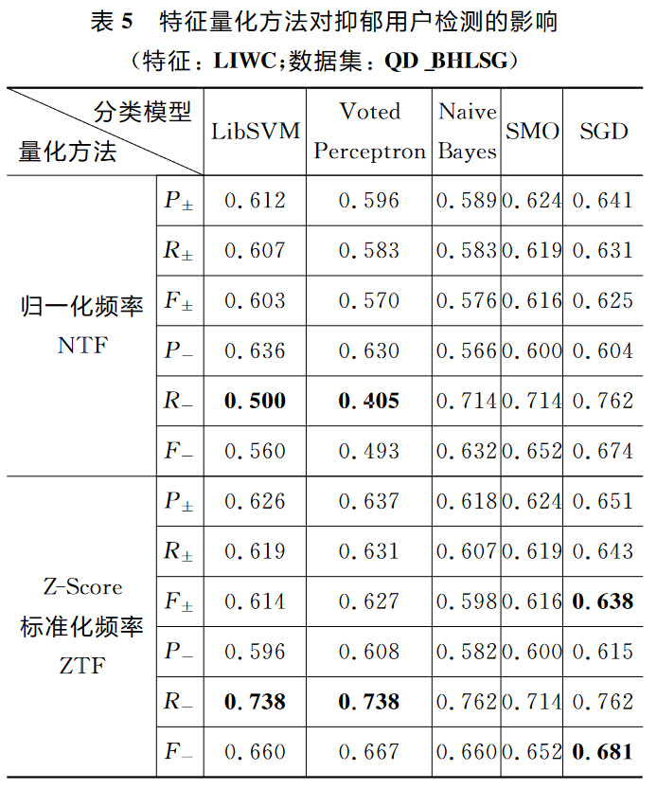
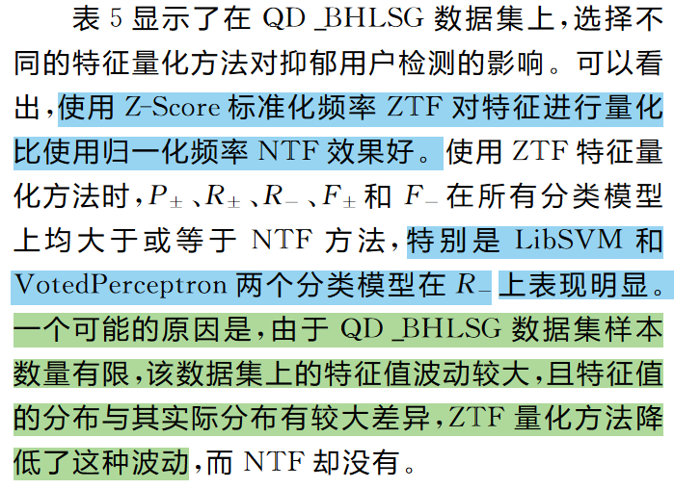
3实验分析
3.2特征量化方法对抑郁用户检测的影响

Slide 18
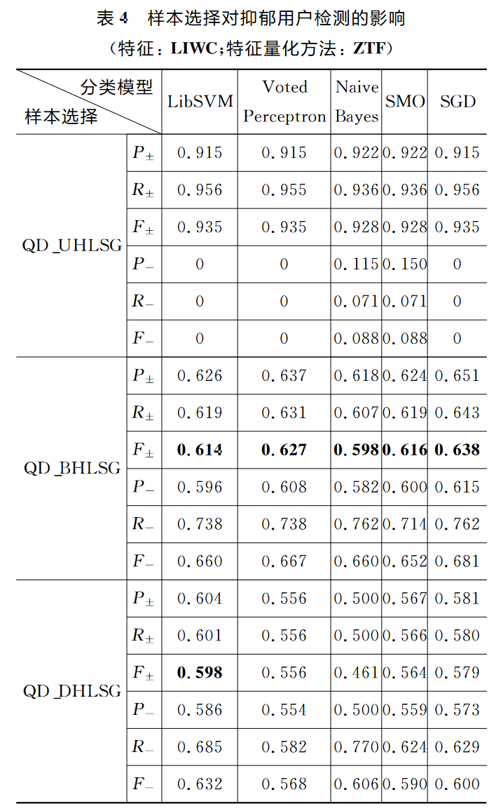
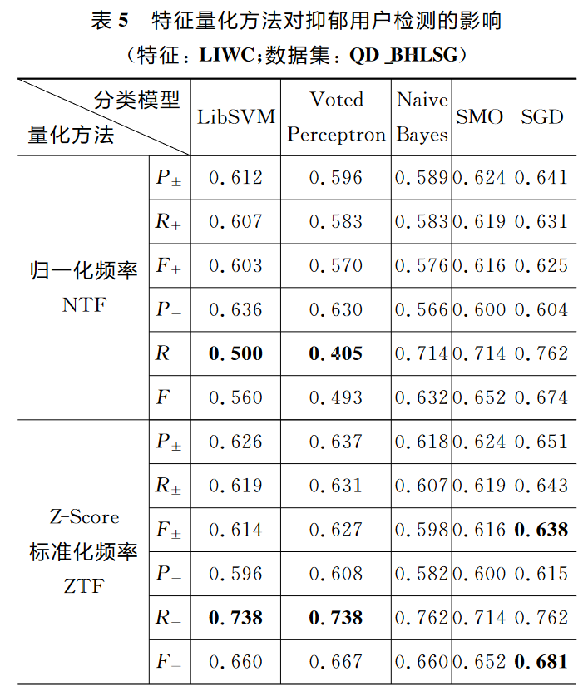
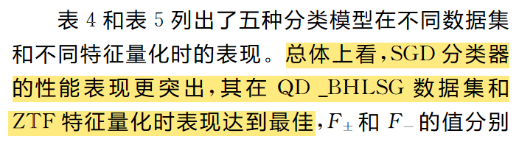
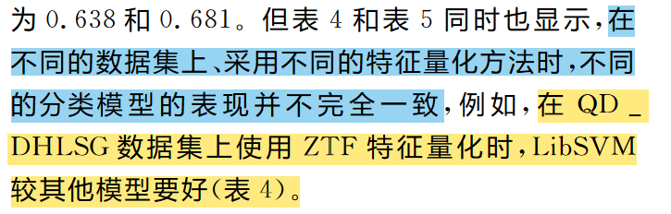
3实验分析
3.3不同分类模型在抑郁用户检测上的效果

Slide 19
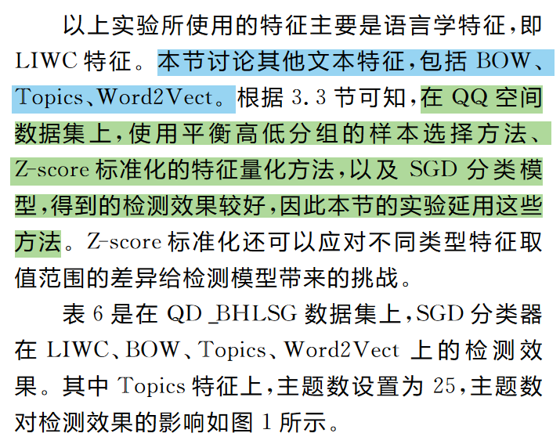
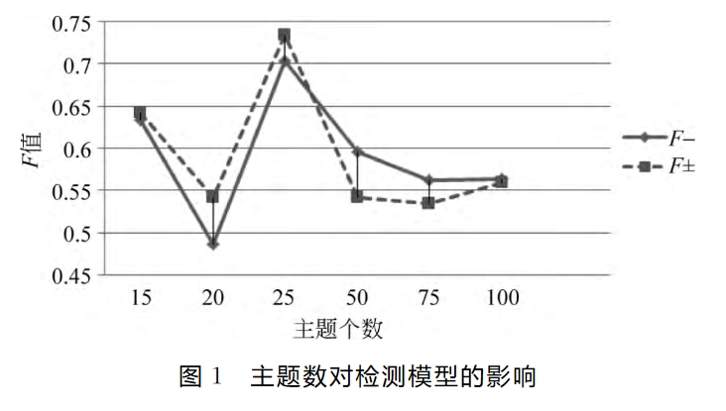
3实验分析
3.4文本内容特征对抑郁用户检测的影响

Slide 20
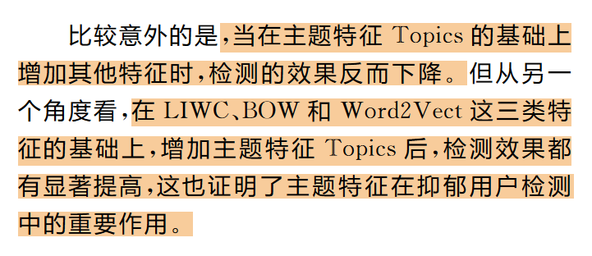
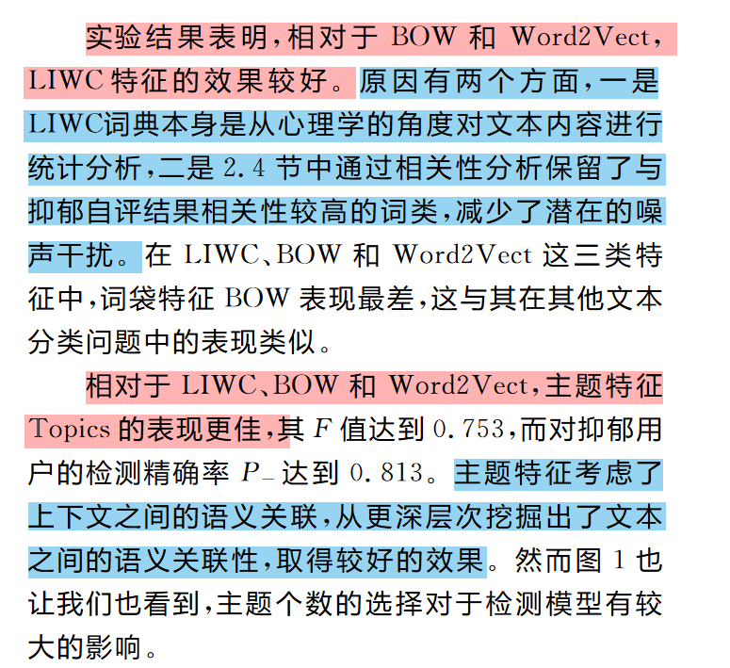
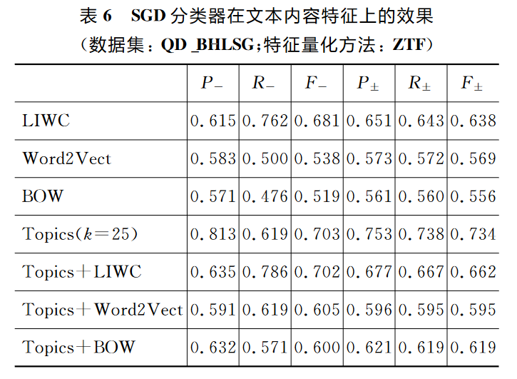
3实验分析
3.4文本内容特征对抑郁用户检测的影响

Slide 21
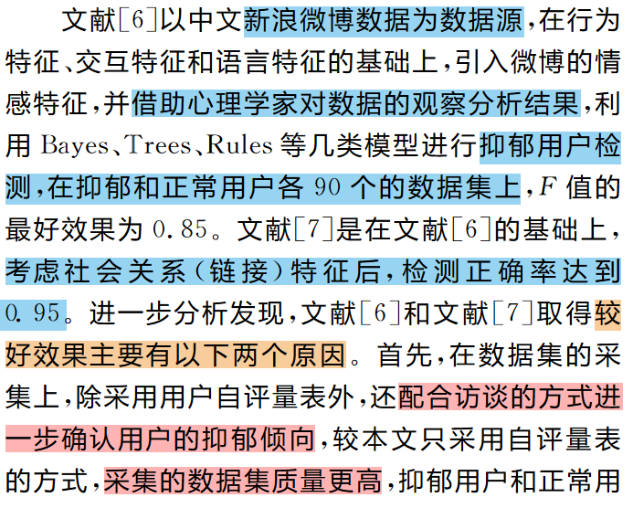
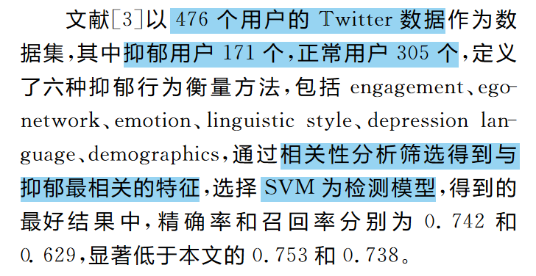
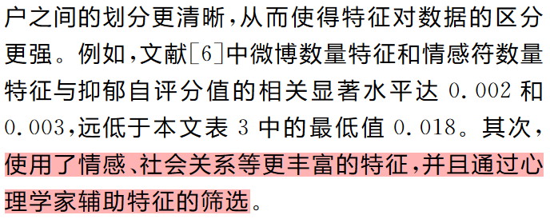
3实验分析
3.5与相关文献的对比分析

Slide 22
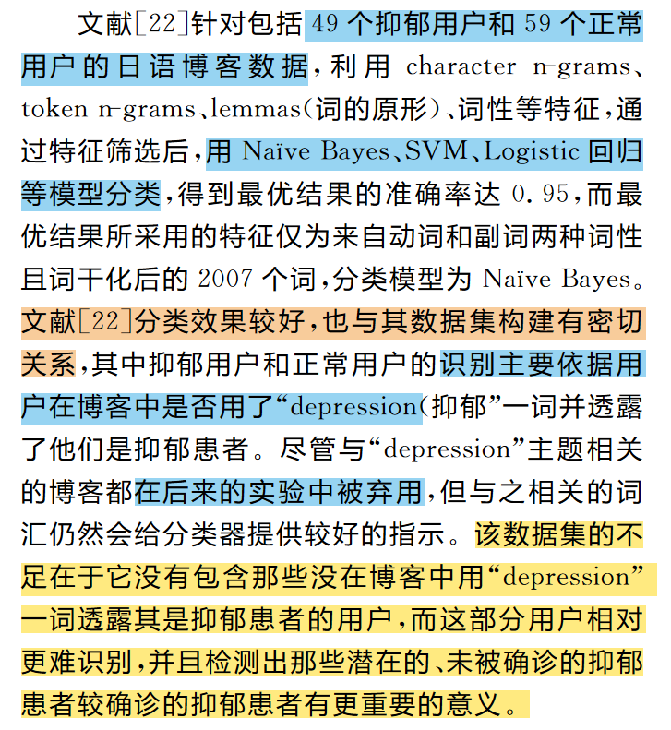
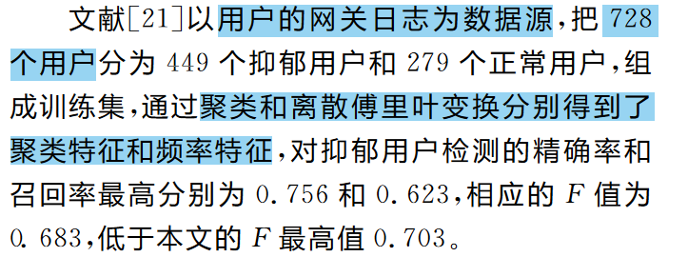
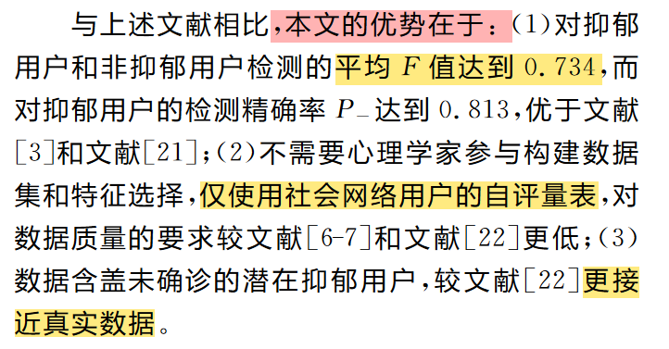
3实验分析
3.5与相关文献的对比分析

Slide 23
4总结
从特征量化、训练样本选择、模型选择、文本内容特征四个角度考察了利用QQ空间这种准私密社交网络数据进行抑郁用户检测的可行性。
对比了常用的特征量化方式：频次、归一化频率、Z-Score标准化；
对比了常用的训练样本选择方式：平衡高低分组方法、非平衡高低分组方法、离散化高低分组方法；
对比了LibSVM、VotedPerception、Naïvebayes、SGD等分类模型。
实验发现：Z-Score标准化比其他两种特征量化方法要好；平衡高低分组方法较其他样本选择方法要好；检测模型则比较依赖于数据集、样本选择、特征及其量化方法
实验还分析了在平衡样本上，不同的文本内容特征对抑郁用户检测的影响。结果发现，主题特征对抑郁用户的检测效果最好，其他特征如语言特征LIWC、词袋BOW、词向量Word2vect等，在加上主题特征后对检测效果有明显改善。
最后还对比分析了相关文献中基于Twitter、微博、Blog、网关日志等数据检测抑郁用户的效果，明确了本文的优势，进一步说明了使用准私密社交网络数据检测抑郁用户是可行的。

Slide 24
4总结
从实验以及与相关工作的对比可以看出，数据集、特征和检测模型都是基于社会网络数据的抑郁用户检测的关键，不同文献在这几方面的差异也较大，可比性不强。
另外，已有工作中各种高达0.8以上的准确率都是在平衡样本上得到的，与抑郁用户的实际分布差异较大，也意味着在实际应用中还会面临诸多挑战。
最后，采用自评量表的方式获取的样本受用户填写量表时的心情影响较大，而确诊抑郁等心理问题需要更长期、更专业的观察，因此，样本采集需要结合心理医生的诊断才更为准确。

Slide 25
TAHNK YOU FOR WATCHING

